Slide 1


herramientas Ofimáticas presentación estudiantil
Prof.: Juan Antonio Torija Torres
Alummnos
Jocelyn Jaret Flores Cogque 1703040066
Consuelo Mariana Sánchez Báez 1703040242
Magdalena Romero Martínez 1703040234
Emelin Monserrat Rivera Sánchez 1703040218
Dulce Guadalupe Sánchez Soledad 1703040250
Cristal Tadeo Cortes 1703040258
David Alberto Adauta Butista 1703040003
Brenda Berenice Camacho Vergara 1703040035
II CUATRIMESTRE G 3
26/04/18

Slide 2
PRESENTACIÓN ESTUDIANTIL
Es una forma de ofrecer o mostrar información de datos y/o resultados de una investigación

Slide 3



Programas para hacer presentaciones
Power point (es la mas común)
Keynote (aporta mayor funcionalidad a la hora de hacer animaciones, marcos y otros efectos.
Prezi ( sigue haciendo la tercera herramienta alternativa para hacer presentaciones)

Slide 4
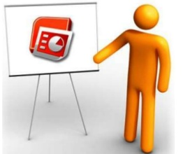
Aspectos a considerar para una presentación
Contenido
Diseño
Presentación
Evaluación

Slide 5
Contenido
Se debe fijar en tres aspectos:
Organización
Cantidad
Calidad

Slide 6
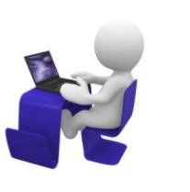
Organización
Sencilla.
Con una secuencia lógica, clara y coherente.

Slide 7
Calidad
La información debe ser:
Relevante.
Pertinente.
Ética (se deben colocar la bibliografía.

Slide 8
Cantidad
Se recomiendan:
Seis o siete puntos clave por diapositiva
Seis u ocho palabras por minuto
Demasiada carga de información solo aburre a la audiencia

Slide 9

Investigación
En este es con el fin de dar una presentación interesante.
Ser capas de responder cualquier pregunta que puedan hacerte.
Conseguir sitas de fuentes fiables.

Slide 10
portada
Importante que la primera diapositiva solo incluya el tema a tratar y el nombre de quienes desertaran

Slide 11
El titulo deberá tener un tamaño de 38 a 40
Las diapositivas no deben estar llenas de texto , máximo deberán tener 7 renglones o 30 palabras y su tamaño deberá de ser de 28 a 36

Slide 12


CUENTA CON IMÁGENES

Slide 13

texto
El texto en las diapositivas deberá ser utilizado de apoyo y no de lectura total
No debe tener faltas de ortografía

Slide 14

Practica lo que se va a decir
Practicar enfrente a un espejo o alguien de confianza eso hará que disminuya los nervios y la posibilidad de evitar olvidos y errores.

Slide 15
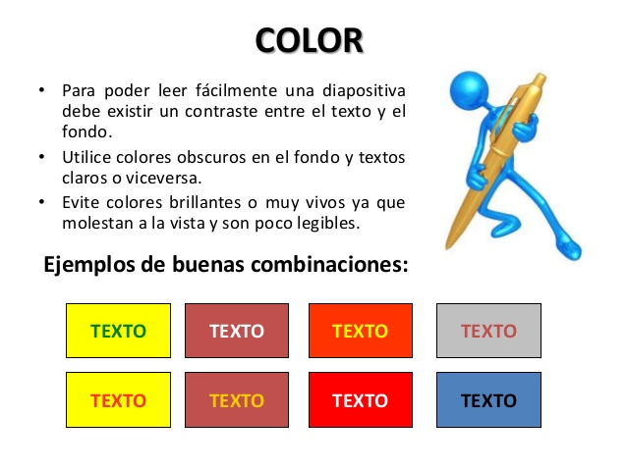
colores
Para poder leer fácilmente una diapositiva debe existir un contraste entre el texto y el fondo.
Utilice colores obscuros en el fondo y textos claros o viceversa.
Evitar colores brillantes o muy vivos ya que se molestan la vista y son poco legibles.

Slide 16

Lenguaje (gestualidad)
Utilizar gestos abiertos, como mostrar las manos, estirar brazos y piernas, desplegar los hombros, no interponer objetos entre el propio cuerpo.
Evitar los tics gestuales en los que se cae a veces por nerviosismo.
Hacer movimientos pausados, evitar los movimientos bruscos.
Evitar dar la espalda al auditorio.

Slide 17

Volumen y entonación
El papel de la voz es clave para conectar con el auditorio, hacerle llegar un mensaje con claridad, mantener su atención e incluso transmitirle emociones.
Un volumen adecuado tanto a las personas situadas al inicio como a las que están más alejadas.

Slide 18
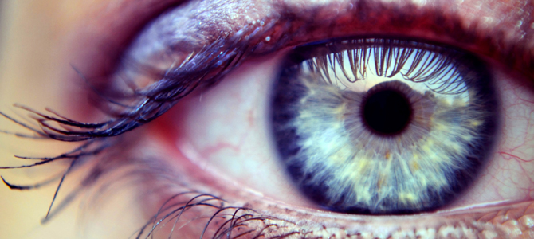
Mirada
Una mirada efectiva tiene más posibilidades de captar y mantener la atención, hacer llegar el mensaje.
Evitar concentrar la mirada en una zona de la sala.
Evitar perder el contacto visual porque se esté leyendo el guion o se esté pendiente de las diapositivas del programa de presentaciones.

Slide 19

Ritmo y pronunciación
Procurar transmitir entusiasmo por la temática que expone.
Utilizar pausas que remarquen palabras o separen las ideas.
Refleja seguridad y permite mantener o recuperar la atención del auditorio.

Slide 20

Vestuario
El expositor deberá presentarse con una vestimenta adecuada ( en caso de no pertenecer alguna institución)
El uniforme de la institución limpio.

Slide 21

Orden y estructura
Una exposición que tiene un orden y una estructura que el público puede percibir es más fácil de seguir, de entender y de recordar.
Organización en partes: introducción, desarrollo y conclusión.
El orden puede seguir diferentes criterios:
Importancia
Lógica
Cronología

Slide 22

Medios de apoyo
El uso de presentaciones de diapositivas, vídeos, documentos impresos u otros medios de apoyo sirve para atraer la atención.
Utilizar un tamaño adecuado para que las imágenes y un volumen de audio que haga posible escucharlo con claridad.
También es importante seleccionar una tipografía adecuada.

Slide 23

Dominio del tema
Estudiar con profundidad el tema
Consultar fuentes documentales de referencia.
Elección y explicación de las ideas principales.

Slide 24

Tiempo
No sobrepasar ni reducir el tiempo establecido.
Distribuir el tiempo con lógica y eficacia.

Slide 25

Seguridad
Si quieres que los demás crean aquello que expones debes créelo tu primero.
Asegurarse de que todos comprendan lo que estés intentando decir.
Mostrar seguridad en las respuestas a las posibles preguntas.

Slide 26
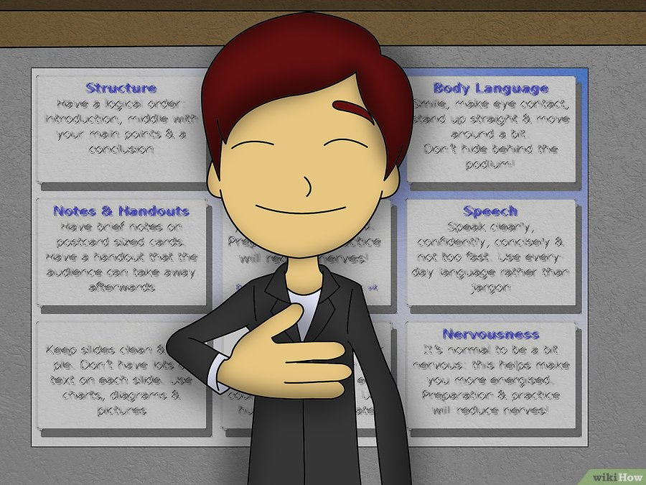
SONREIR
Cuando sea el momento de hacer la presentación debe uno mostrar una buena sonrisa.
Para que la presentación termine sin complicaciones hay que esforzarse en sonreír para si que los demás sonrían.

Slide 27

CONCLUSIÓN
Hazla emocionante introduciendo una estadística final, o llega con algo creativo para realizarlo.
La conclusión puede ser cualquier cosa siempre y cuando tu público sepa lo que has finalizado.

Slide 28
USAR REFERENCIAS BIBLIOGRÁFICAS
Las referencias bibliográficas deberán ser colocadas al final de tu información
Lo correcto es que sean en formato APA . Con una 5ta o 6ta edición

Slide 29
Consejos
Intenta conseguir el nivel correcto de formalidad en tu discurso.
Recuerda que el power point será una herramienta para tu publico no para tu texto.
Muévete no debes quedarte parado en un solo lugar todo el tiempo.
Ten confianza y cuando estés cerca de finalizar pregunta si no hay dudas.

